Slide 1
Dependency Injection and Inversion of Control – 0 to Hero
Alex Mariano Kotcz
Eduardo Spaki

Slide 2


Alex Mariano Kotcz
Desenvolvedor há 3 anos, .NET, .NET Framework, SQL, Graduado em ciência de dados (UP), gosto de games, quebra-cabeça, aviação.
/alexmkotcz

Slide 3



Eduardo Spaki
Programador, Arquiteto de Software, Gerente de Projetos, Gestor de Pessoas, Maker, Professor, Maratonista, Guitarrista, Baterista, Vocalista e Gateiro.
/eduardospaki
/eduardospaki
/spaki

Slide 4
Injeção de dependência (Dependency Injection - DI)
Padrão de software para manter um “baixo nível de acoplamento”.
Na linguagem de programação é definido um “contrato” (geralmente uma “Interface”).
Todos que implementarem o contrato irão apresentar os mesmos “comandos”.
Ex: Um contrato definindo que uma informação pode ser lida ou salva em um banco de dados, sem se importar com qual (SQL Server, Oracle, MySQL etc)!
Um “container” registra o contrato e quem o implementa.
Dessa maneira se usamos em nossa aplicação MySQL e precisamos trocar para o Oracle, implementamos apenas um novo componente para o “Contrato”.
A aplicação não sabe qual banco de dados, apenas o contrato que irá utilizar. Logo ela não depende em nada do banco de dados, e nada nela precisa ser reescrito.
Maioria das linguagens tem diversos frameworks para a gestão de containers.

Slide 5
Injeção de dependência (Dependency Injection - DI)
Frameworks conhecidos no .NET:
Autofac
Ninject
Unity
Simples Injector
Dentre outros
Com o surgimento do .NET Core, a Microsoft já colocou um Container built in.

Slide 6
Inversão de Controle (Inversion of Control- IoC)
É um princípio de design de software, também utilizado para manter um “baixo acoplamento”, que funciona muito bem com DI.
Basicamente a responsabilidade de criar instâncias de objetos é transferida.
Ex: Imagine uma aplicação que interage com um banco de dados. Cada botão dela irá criar uma nova conexão com o banco de dados. E se transferirmos essa responsabilidade de criar conexões!?
Se pensarmos no DI, podemos deixar que o container se encarregue de conectar ao banco de dados e dar tudo prontinho para usarmos.
Com isso, baixamos o acoplamento e dependência do software em saber se conectar ao banco de dados, bem como de ter que alterar todos os botões, se trocarmos de banco de dados.

Slide 7
DI e IoC
Com esses conceitos criando objetos e os entregando prontos, vem a dúvida: Como gerenciá-los?
Por ex: Se uma conexão com o banco de dados foi aberta, quando será fechada?
Para resolver isso de maneira simples, o container do .NET propõe os seguintes comportamentos:
Singleton
Scoped
Transient
É possível receber as instâncias por construtor ou método.

Slide 8
DI e IoC
O uso dessas técnicas permite a fácil implantação de testes, TDD e testes de unidade.
Se uma aplicação sabe que tem um contrato que salva e lê informações, podemos tirar o banco de dados da jogada.
Assim fazemos uma implementação que simula um banco de dados, seguindo o contrato (Mockup)
Criando testes unitários que não dependem de banco de dados (caso contrário seria um teste de integração)!

Slide 9
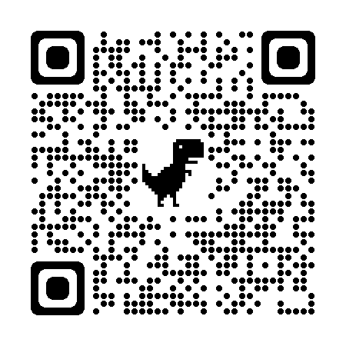
Processo evolutivo
Vamos imaginar uma API para fazer upload e download de arquivos!
Pode ser usada para salvar a imagem do perfil de usuário de um sistema.
Uma ideia inicial e fácil de ser implementada seria salvar o arquivo em disco.

Slide 10
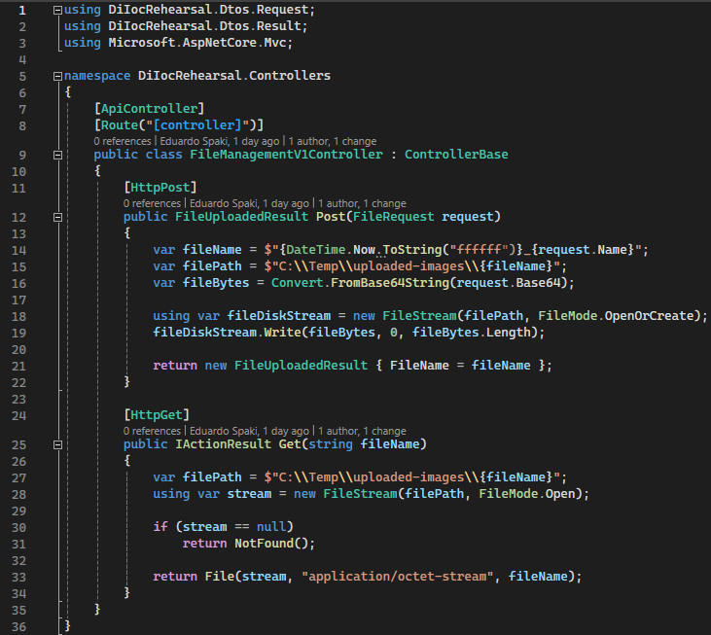
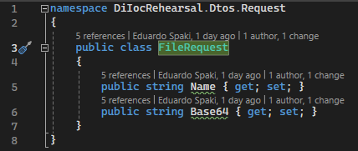

Slide 11
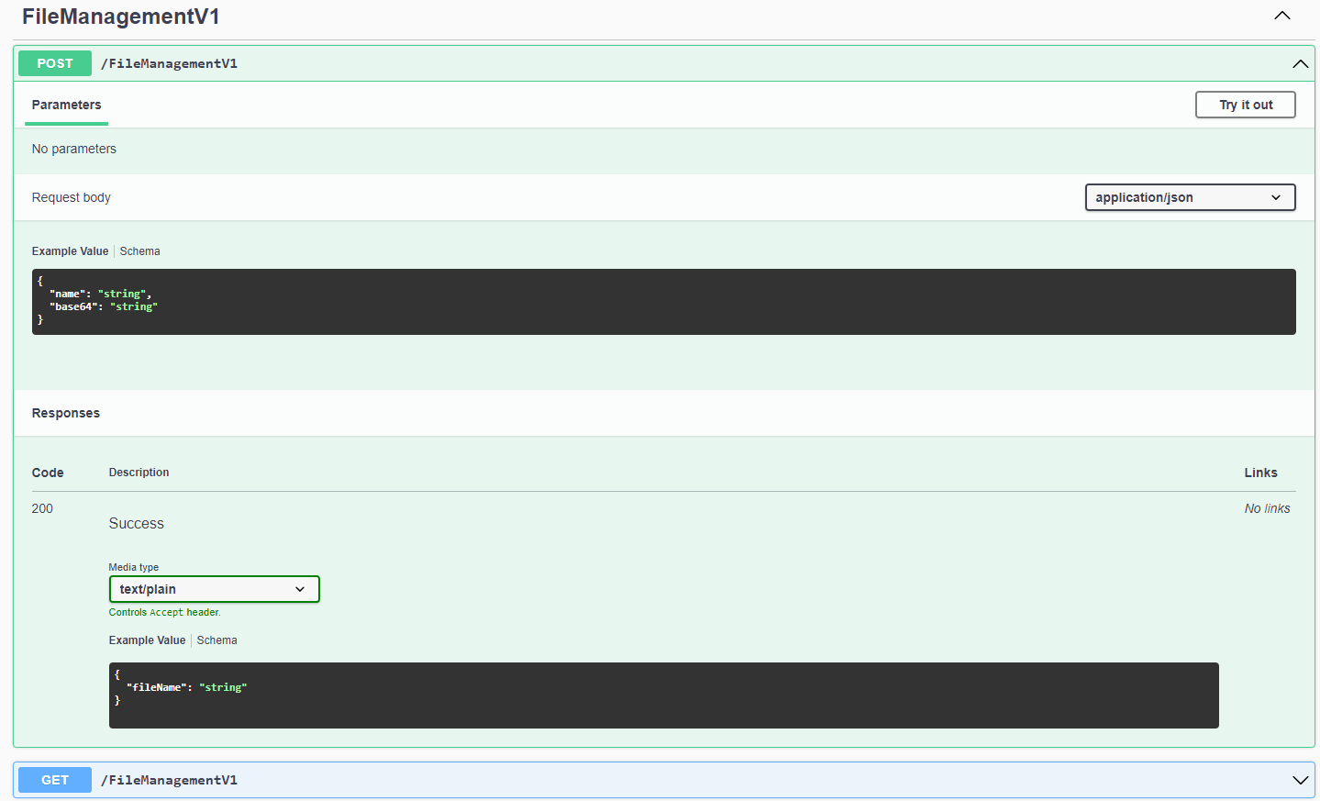

Slide 12
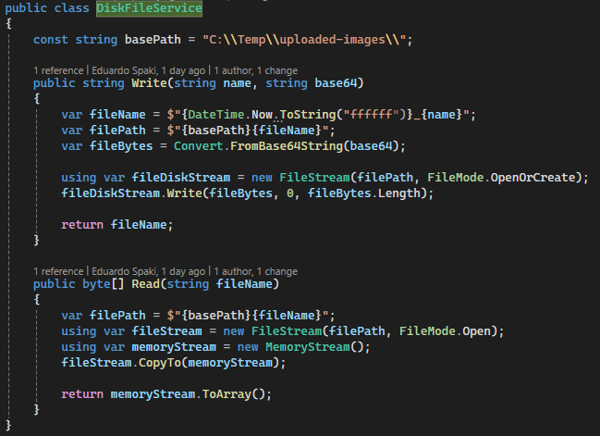
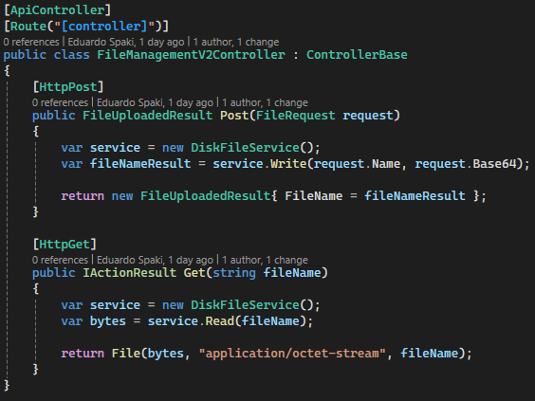
Refatorando em um serviço reutilizável!

Slide 13

O cliente mudou de ideia!
Ele quer ser “moderninho” e salvar seus arquivos na nuvem.

Slide 14
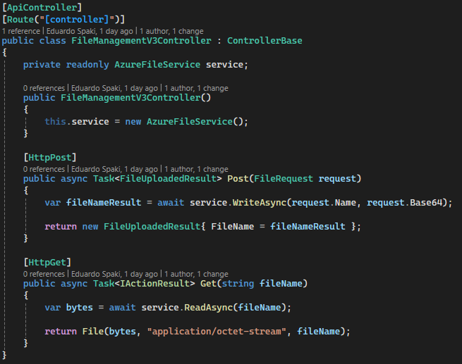

Slide 15
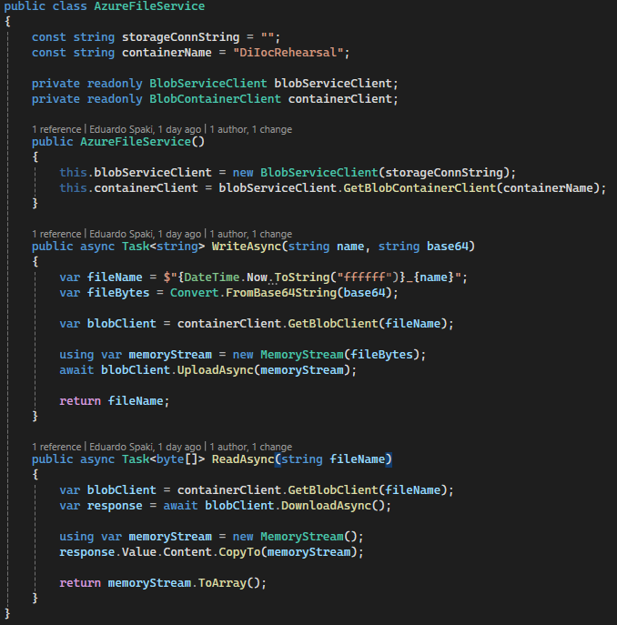

Slide 16

Vendi o sistema para outro cliente
Ele tem servidor próprio e vamos ter que salvar em disco

Slide 17
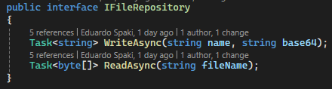
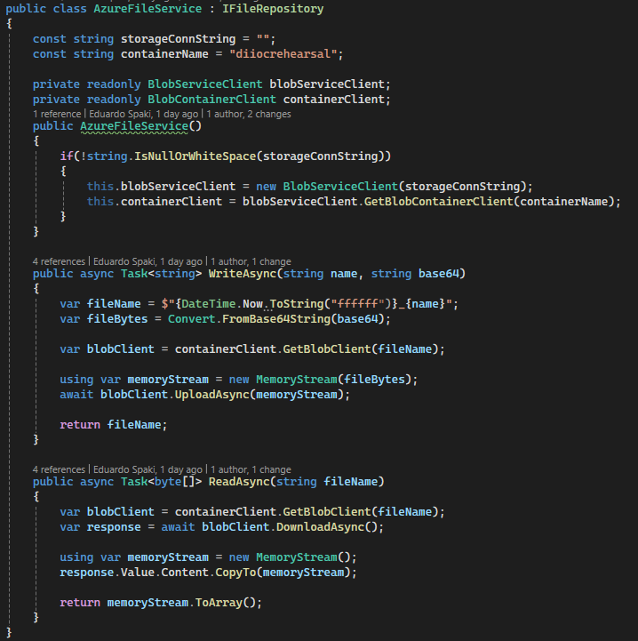
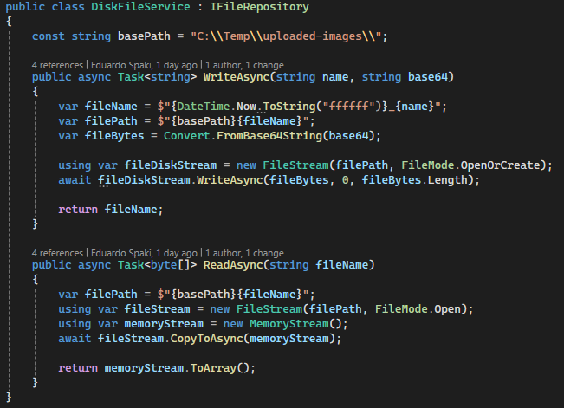
Vamos criar um contrato!?

Slide 18
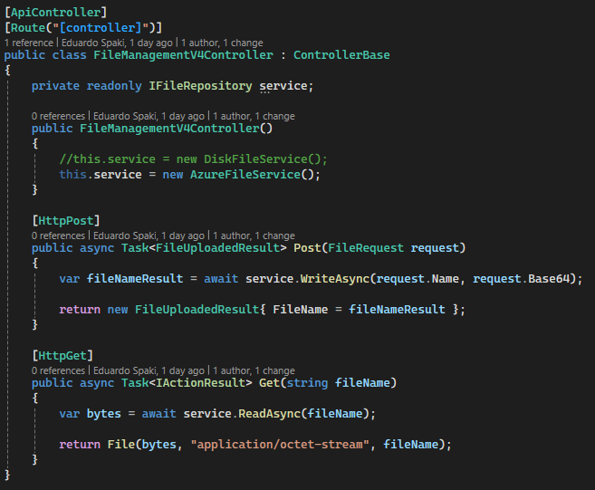
Usando o contrato!

Slide 19
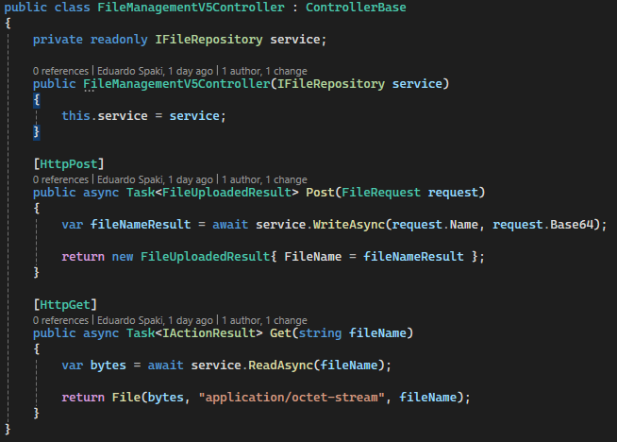
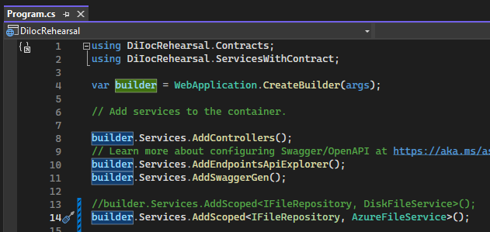
Usando o container de DI

Slide 20


Slide 21
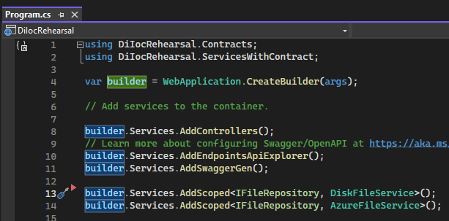
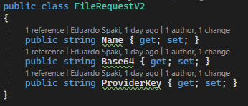
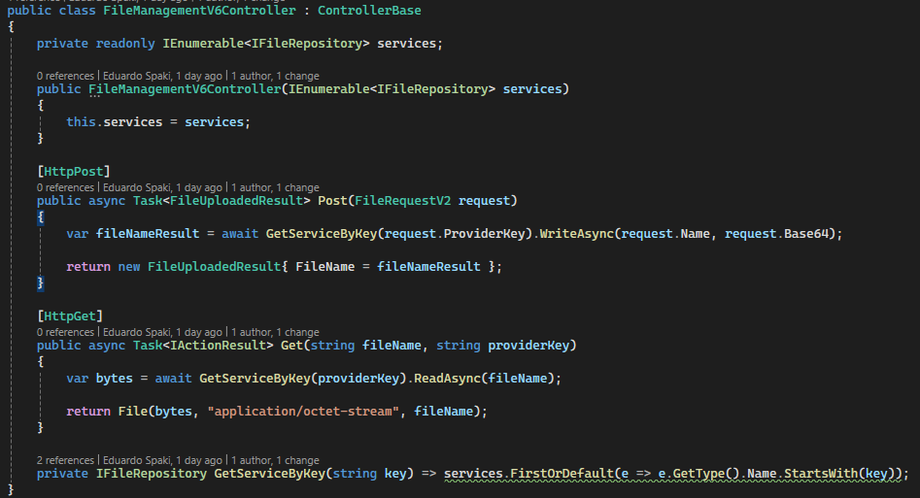

Slide 22
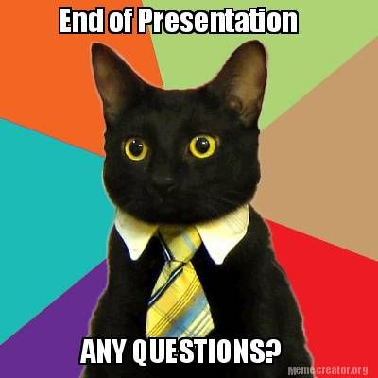

Slide 23


